Slide 1

Моя профессия – мое будущее
«Поварское и кондитерское дело»
ГБПОУ «Челябинский колледж индустриальных технологий «Профи» имени Я.П. Осадчего»
Выполнили: Студентки группы №21
Абрамовских М.М.
Мельницына А.Е.
Руководитель: Портнягина Т.Н.

Slide 2
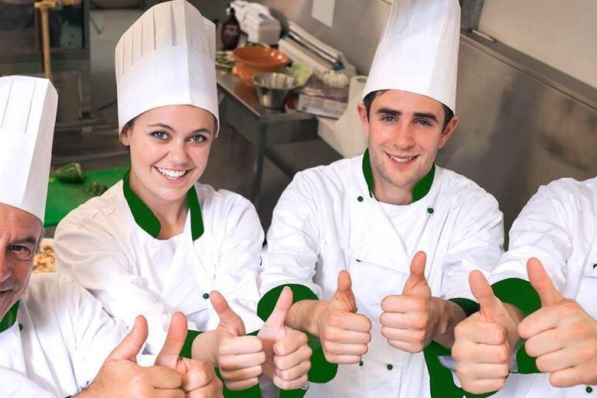
Земля и потому еще щедра, что в мире существуют повара. Благословенны их простые судьбы, а руки как и помыслы чисты. Профессия у них - добро по сути: злой человек не станет у плиты

Slide 3
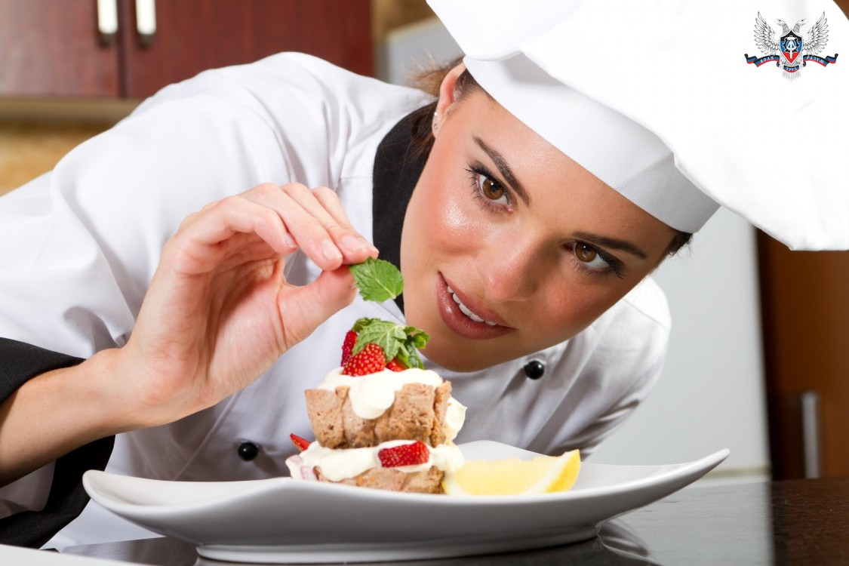
Технолог общественного питания
Мы студентки технологического отделения.
Наша будущая специальность – технолог общественного
питания.
В нашей презентации мы объясним, почему выбрали
эту специальность и возможно кому-то поможем
определиться с выбором в будущем

Slide 4
История возникновения профессии
Профессия технолога по приготовлению пищи существует очень давно, хотя название этой профессии появилась сравнительно недавно. Еще в Древней Греции возник культ Акслепия, мифического врача целителя. Его дочь Гигея считалась покровительницей науки о здоровье, а верной помощницей их была кухарка Кулина. Она стала покровительницей поварского дела, получившего название "кулинария"). Записи различных рецептов встречаются в письменных памятниках Вавилона, Египта, Китая. Большое развитие кулинария получила на древнем Востоке.
В России кулинария как наука возникла лишь в конце 18-го века. С этим же событием связано появление предприятий внедомашнего питания именно в это время и появляются люди, которые одновременно управляли подобными заведениями и следили за приготовлением пищи.

Slide 5
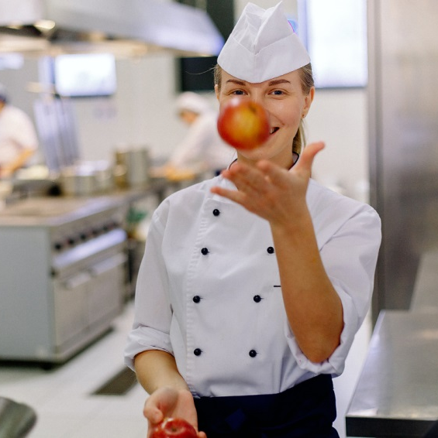
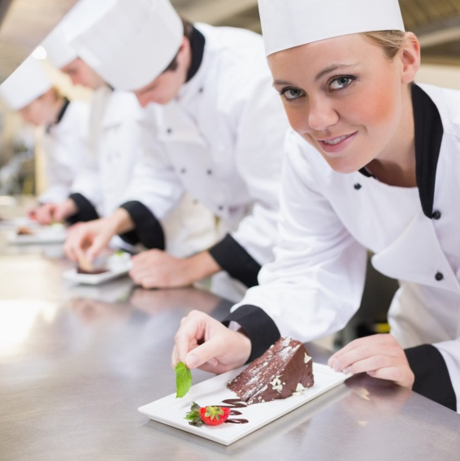
Что представляет собой профессия технолога ?
Технолог общественного питания — это специалист по разработке, производству и контролю за качеством кулинарной и кондитерской продукции на предприятиях общественного питания.

Slide 6
Обязанности технолога
Организует производство (размещает оборудование,
обучает правилам пользования )
Составляет меню
Распределяет обязанности между поварами и
контролирует их работу
Разрабатывает новые рецептуры, оформляя
соответствующие нормативные документы
Изучает новые тенденции на рынке общепита и
координирует работу в соответствии с ними

Slide 7
Обязанности технолога
Предлагает новый ассортимент блюд с целью
повышения спроса
Контролирует соблюдение санитарных норм
Составляет технологические карты новых блюд
Осуществляет своевременное снабжение
производства сырьем, инструментами, инвентарем

Slide 8
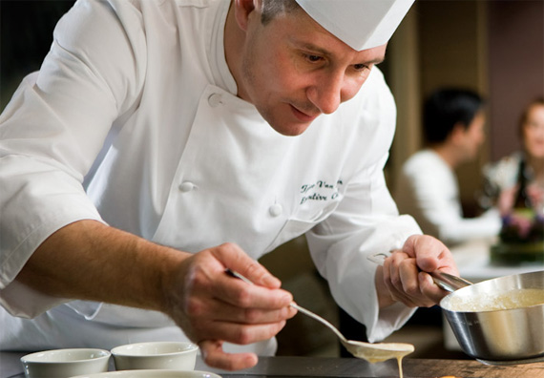
Требования к личностным качествам
-высокая чувствительность к оттенкам запахов и вкусов
-правильное цветоразличение
-хороший объемный и линейный глазомер
-тактильная чувствительность
-хорошая память (кратковременная, долговременная, зрительная)
-высокий уровень распределения и переключения внимания
-чистоплотность
-эмоциональная устойчивость
-творческие способности
-эстетический вкус
-аккуратность
- требовательность
- коммуникабельность
-организаторские способности
- ответственность
-физическая выносливость
-честность, порядочность

Slide 9



Место работы
Рестораны
Кафе , кафетерии
Столовые
Бары
Пекарни
Заготовочные фабрики
Кондитерские и молочные комбинаты
Мясоперерабатывающие комбинаты

Slide 10
Плюсы и минусы специальности
Плюсы:
Постоянная востребованность на рынке труда,
относительно высокий уровень зарплаты,
авторитетная должность в общественном питании.
Минусы:
Высокая ответственность за результаты работ других людей (поваров, кондитеров и тд.);
ответственность за результаты проверок надзорных органов: Роспотребнадзора, Ветнадзора, органов сертификации в части технологии

Slide 11
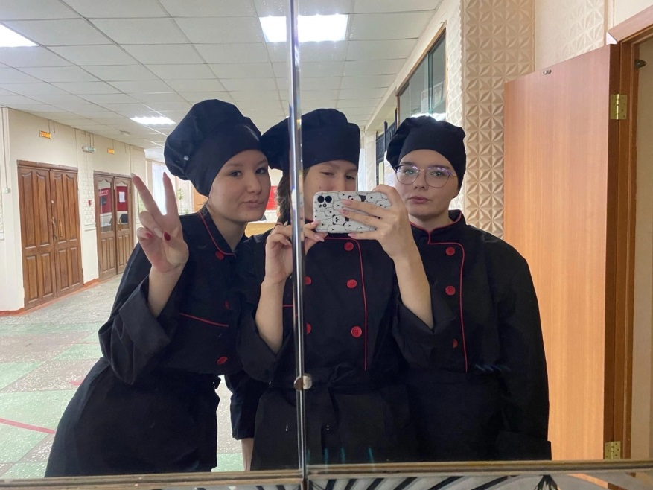
Почему мы выбрали эту профессию?
Анастасия: «Я давно хотела стать
тем, кто будет не только делать
открытия, но и радовать людей
своей деятельностью!»
Мария: «При выборе профессии я,
как любой другой человек
опиралась на свои качества и возможности!»

Slide 12
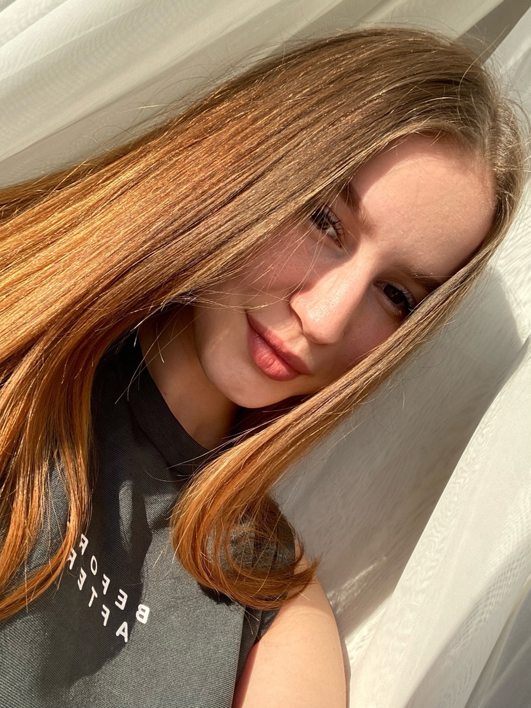
Анастасия Мельницына
«Об этой профессии я думала
достаточно долго. Взвешивала
все плюсы и минусы. На мой взгляд, профессия технолога общественного
питания интересная, и более сложная и ответственная, чем другие
профессии сферы обслуживания.
Так же профессия предполагает
знание мировых блюд, их
историю происхождения. Меня
это очень увлекает.
Я считаю, что сделала правильный выбор!!!»

Slide 13
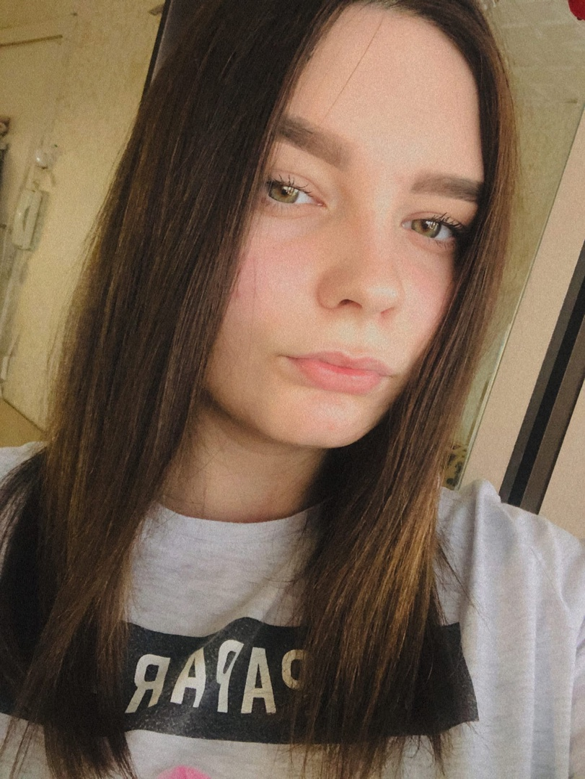
Абрамовских Мария
Уже с самого детства я любила готовить,
и знала что меня ждёт впереди.
И даже не хотела думать и выбирать куда мне пойти учиться после школы. Я
знала «Я ИДУ В ЧТПиГХ!».
Никогда не жалела и не буду жалеть о том, что выбрала специальность «Технолог общественного питания» потому что:
хочу готовить блюда высокого качества.

Slide 14
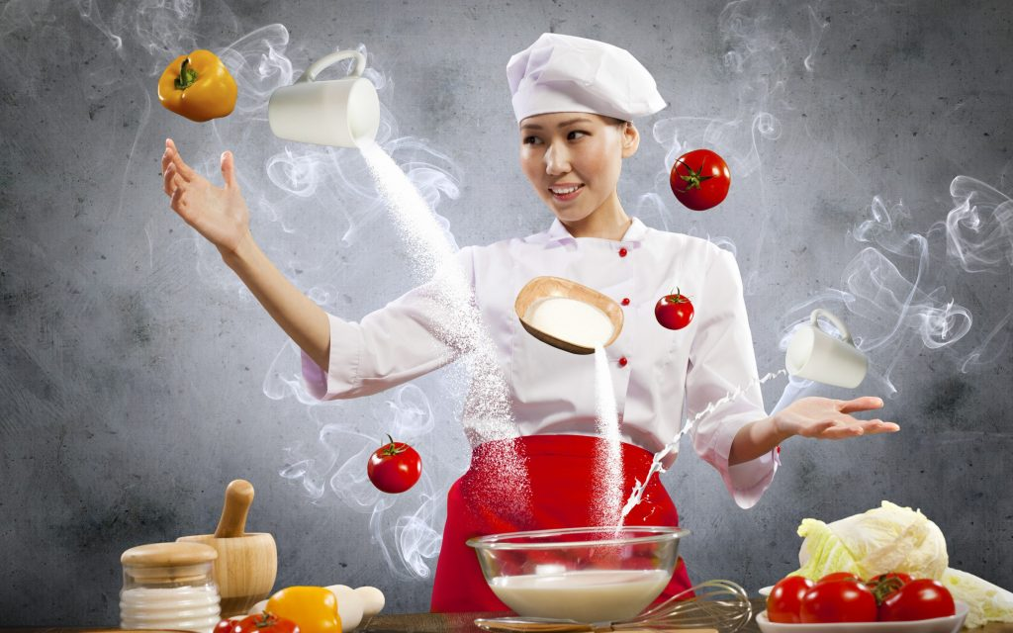
Всё что ты делаешь – делай хорошо!
Мы уверены, что преподаватели ЧТПиГХ будут гордиться теми, над кем упорно работали и учили быть лучшими

